Slide 1

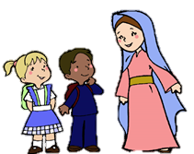
¡BIENVENIDOS!

Slide 2

LUNES
Activación
Si tu tienes muchas ganas de aplaudir
https://youtu.be/cA9Mqzj2idM

Slide 3

PRACTICA DEL LENGUAJE ORAL
https://youtu.be/nJFF8pBdCoQ

Slide 4
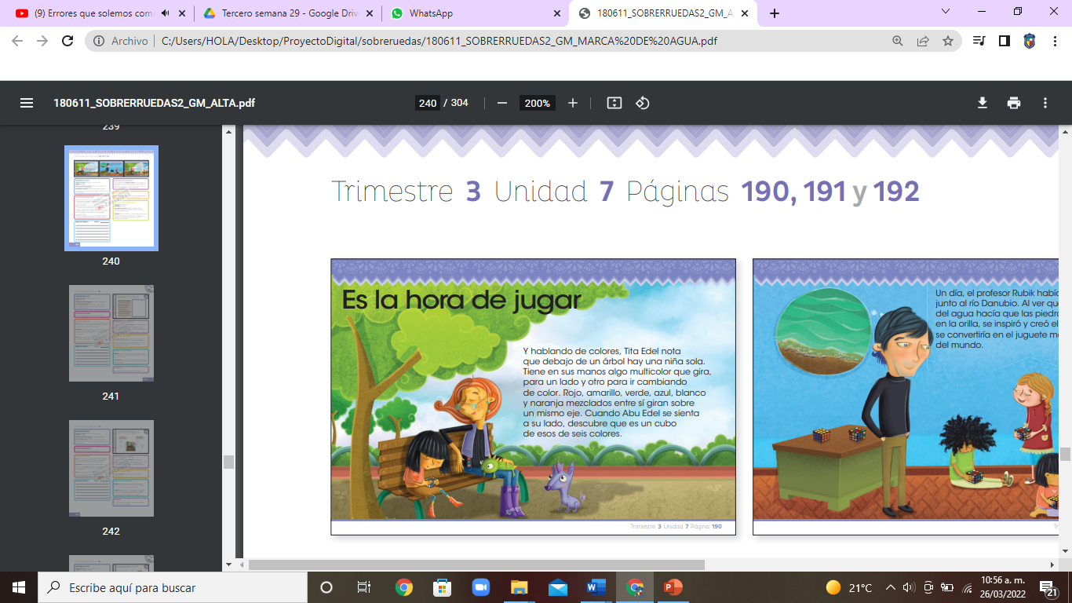
Leer

Slide 5
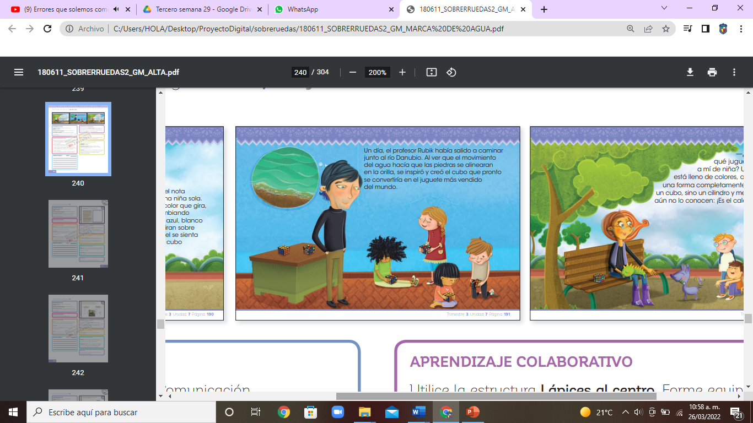
Leer

Slide 6
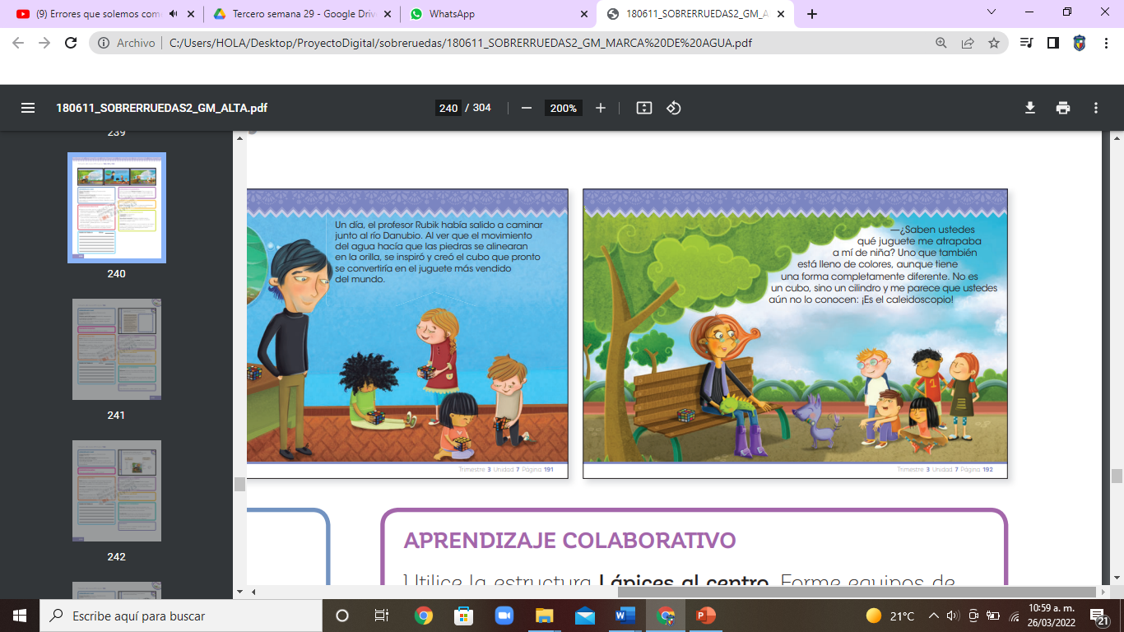
Leer

Slide 7
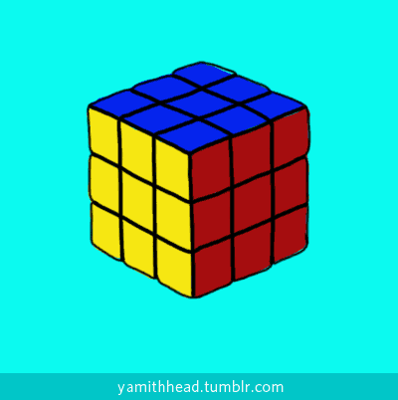
Observamos
¿Han escuchado hablar del cubo Rubik?

Slide 8
Cierre: Jugamos

Slide 9

MARTES
Activación
Bienvenidos a mi tren
https://youtu.be/vYHAgyWhwII

Slide 10
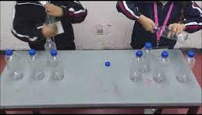
PRÁCTICA DE MOTRICIDAD FINA

Slide 11
Leer

Slide 12
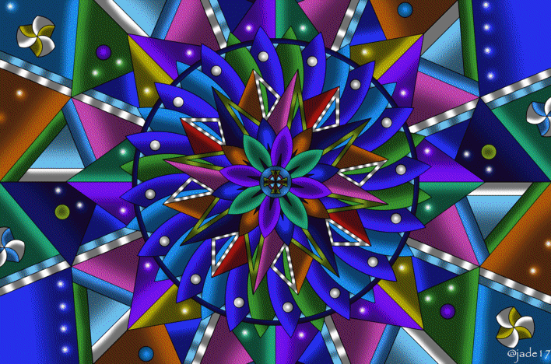
Saben¿ qué es un caleidoscopío?

Slide 13

Observamos
https://www.youtube.com/watch?v=aUYlSZoG-Dg

Slide 14
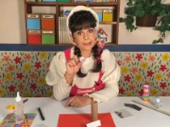
Realizar un caleidoscopio para niños
https://www.youtube.com/watch?v=_676dzISE4w

Slide 15
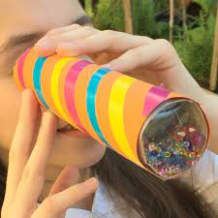
Cierre: Jugamos con nuestro caleidoscopio

Slide 16

MIÉRCOLES
Activación
Coco en su río
https://youtu.be/IcwcZTAXpSU?list=RDIcwcZTAXpSU

Slide 17

PRACTICA DEL LENGUAJE ORAL
https://youtu.be/cjfrk5gHOwU

Slide 18
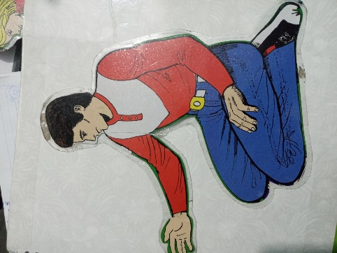
Recordamos
Pepe

Slide 19
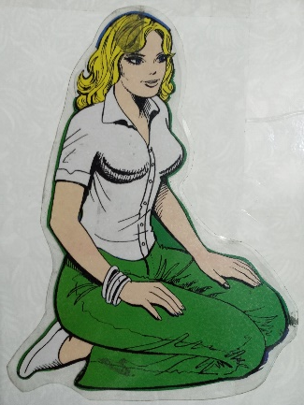
Recordamos
Ema

Slide 20
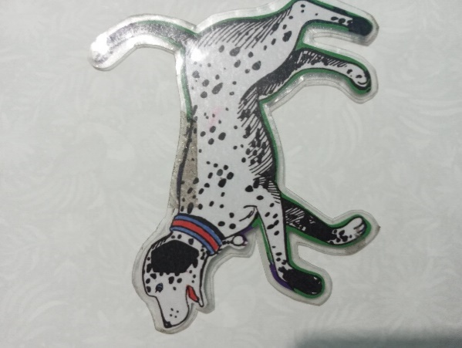
Recordamos
Daditos

Slide 21
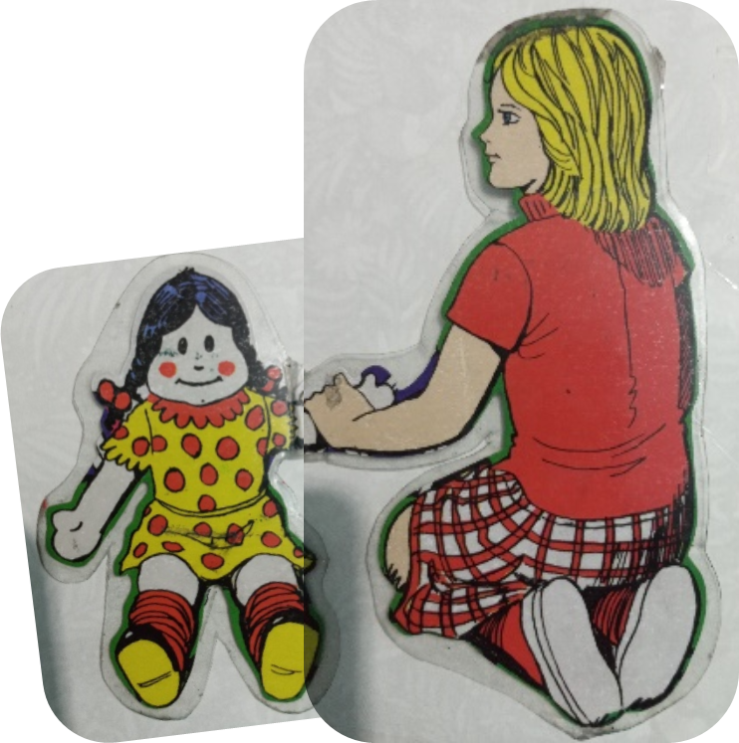
Recordamos
Nena
Ana

Slide 22
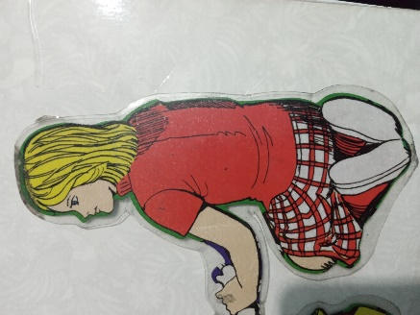
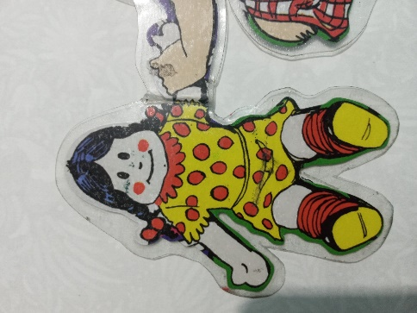
Tiramos ahora
Lola
y
Lulú

Slide 23
Tiramos ahora
Lola y Lulú

Slide 24

Observamos
https://www.youtube.com/watch?v=nnafs5ADnLw&t=15s

Slide 25
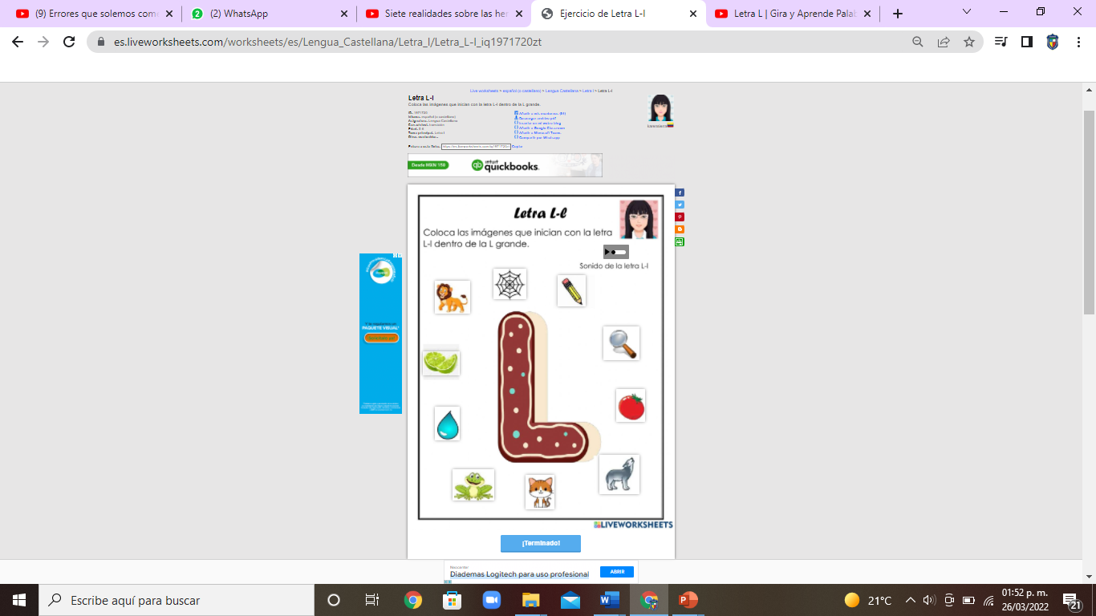
Reforzar vocabulario con la letra “l”
https://es.liveworksheets.com/iq1971720zt

Slide 26
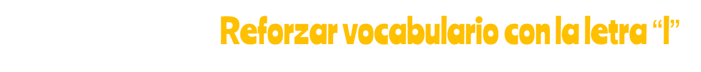
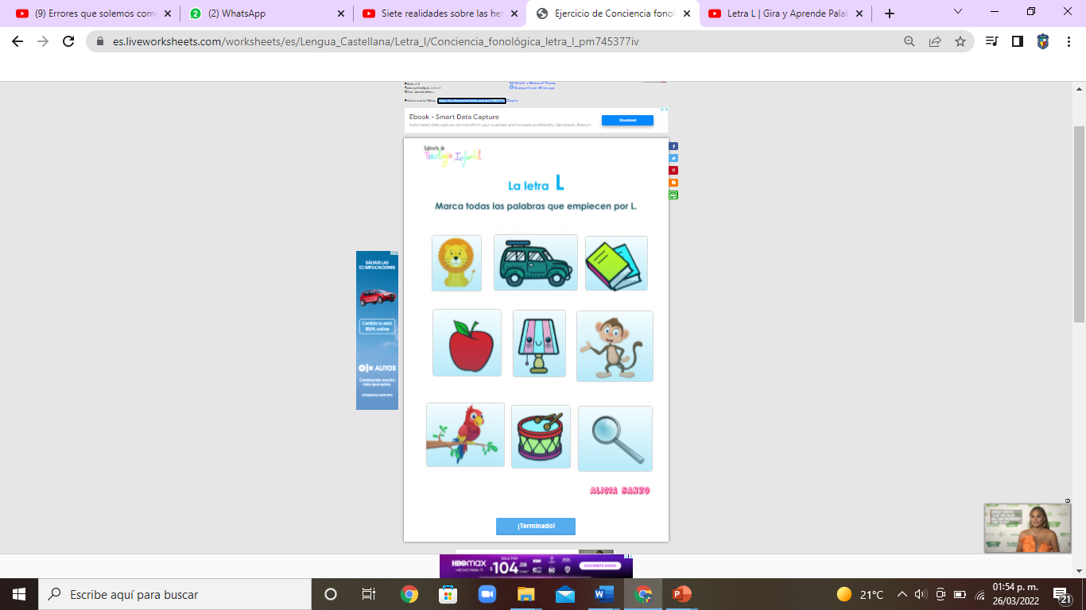
https://es.liveworksheets.com/pm745377iv

Slide 27
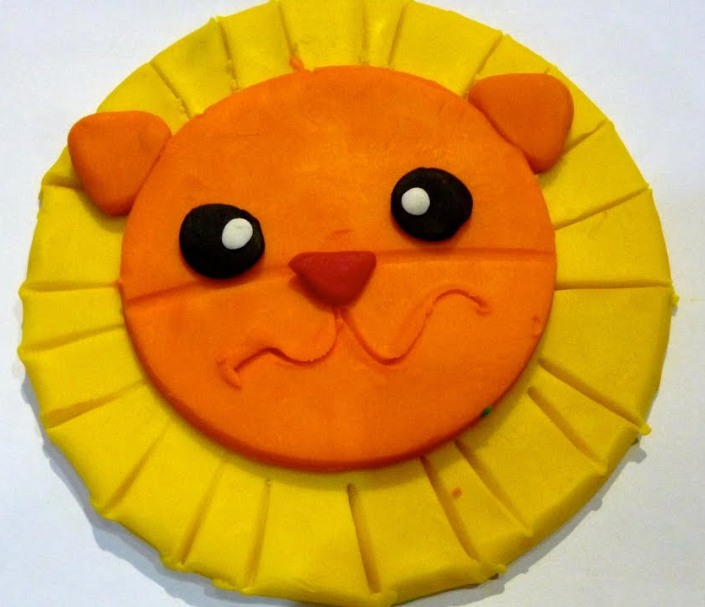
Realizamos un león con plastilina

Slide 28
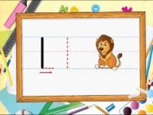
Observamos

Slide 29
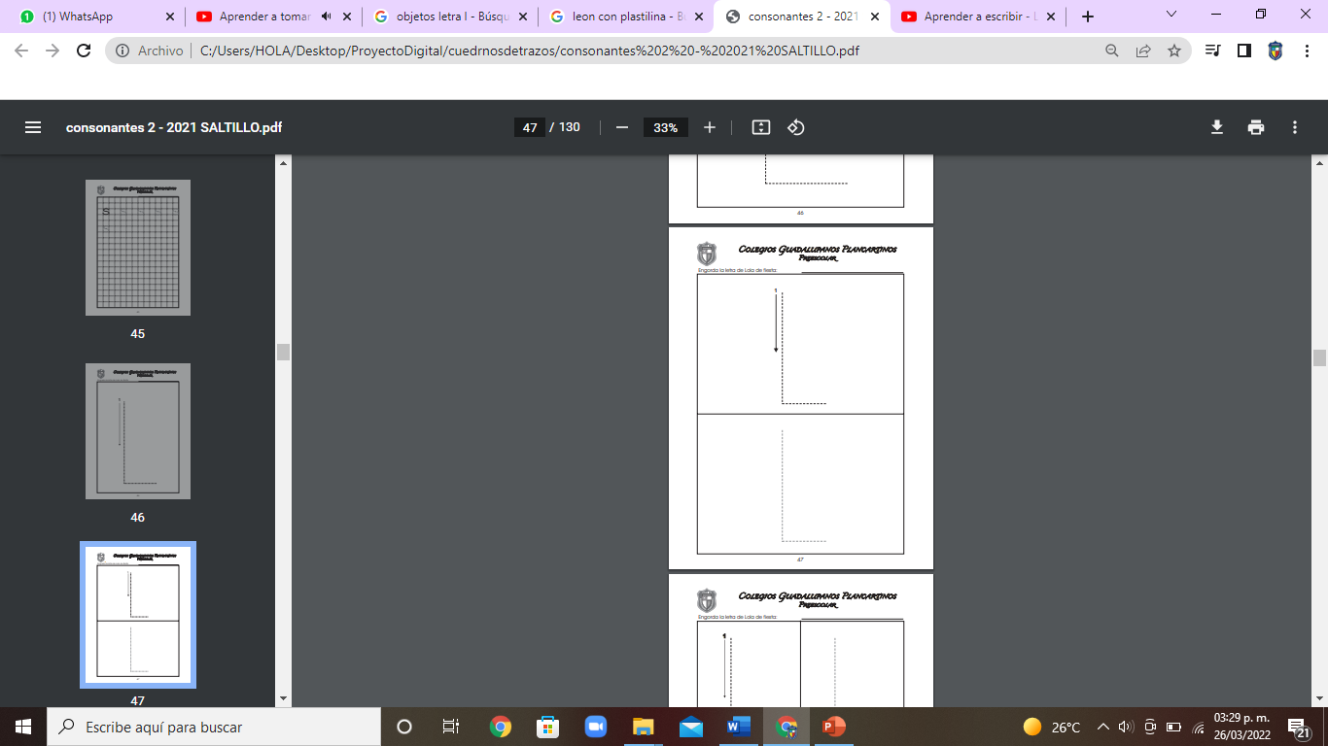

Engordamos la L l

Slide 30
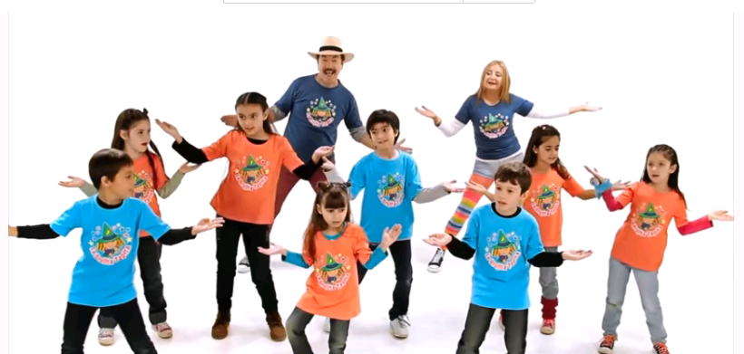
JUEVES
Activación
En la selva me encontré
https://youtu.be/IR33A7w1Us0

Slide 31
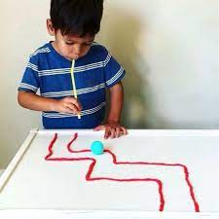
PRÁCTICA DE MOTRICIDAD FINA

Slide 32
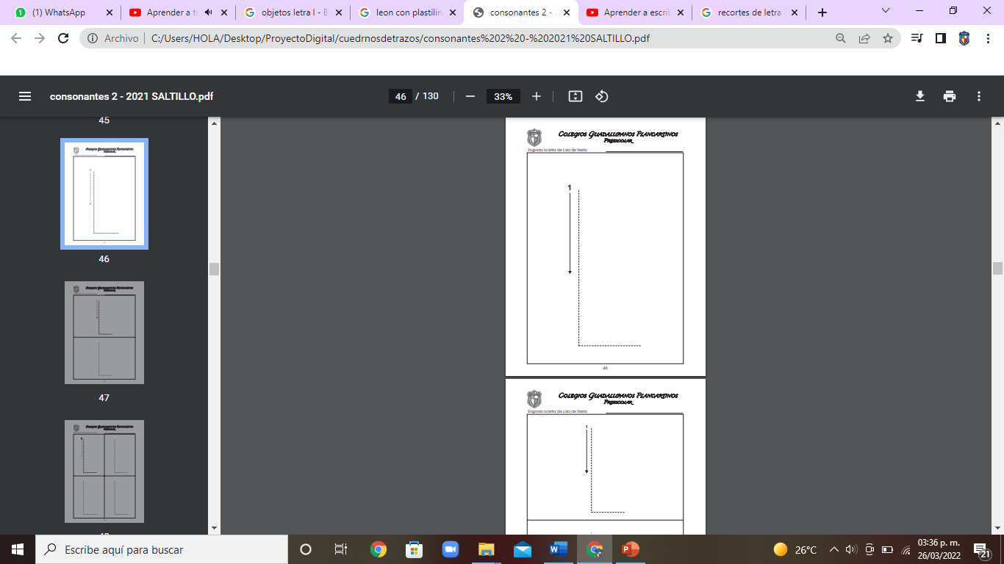
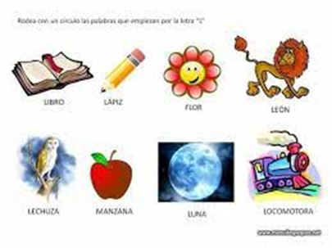
Pegar imágenes que inician con la letra “Ll”.

Slide 33

Obsevamos
https://www.youtube.com/watch?v=YiVGsU3xmWM

Slide 34
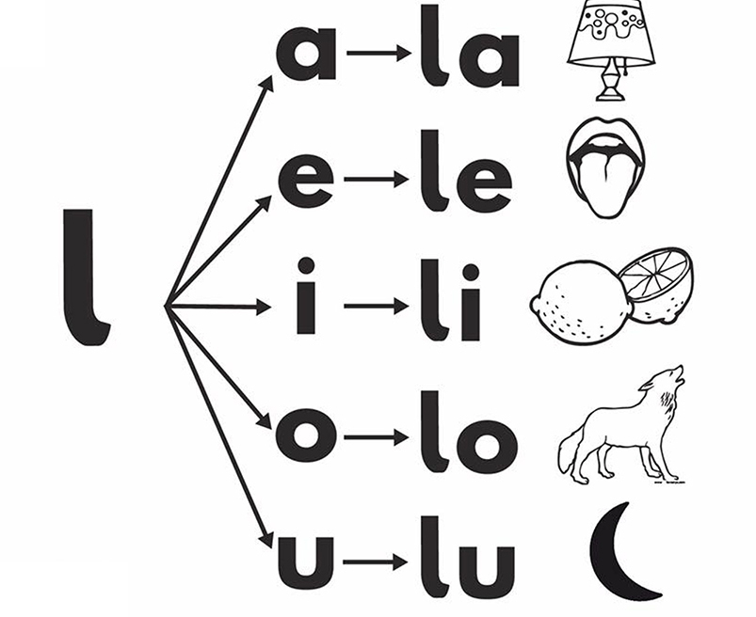
Formamos las sílabas de la L l

Slide 35
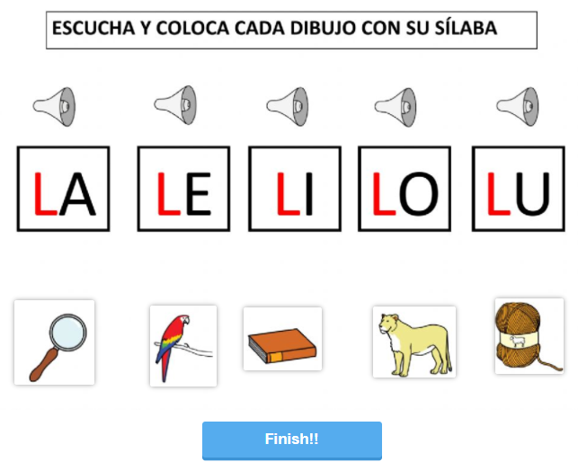
Jugamos
https://www.liveworksheets.com/ud613867sv

Slide 36

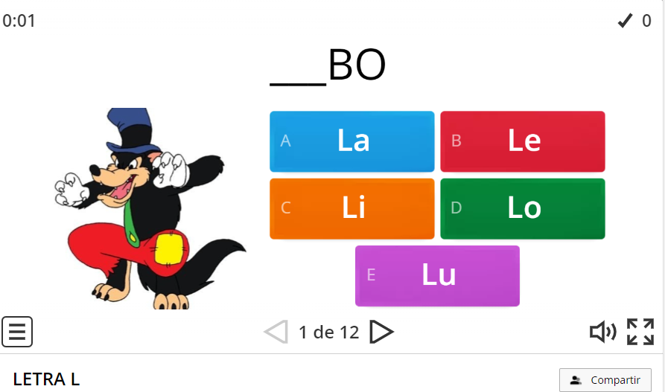
https://wordwall.net/es/resource/21244866/letra-l

Slide 37
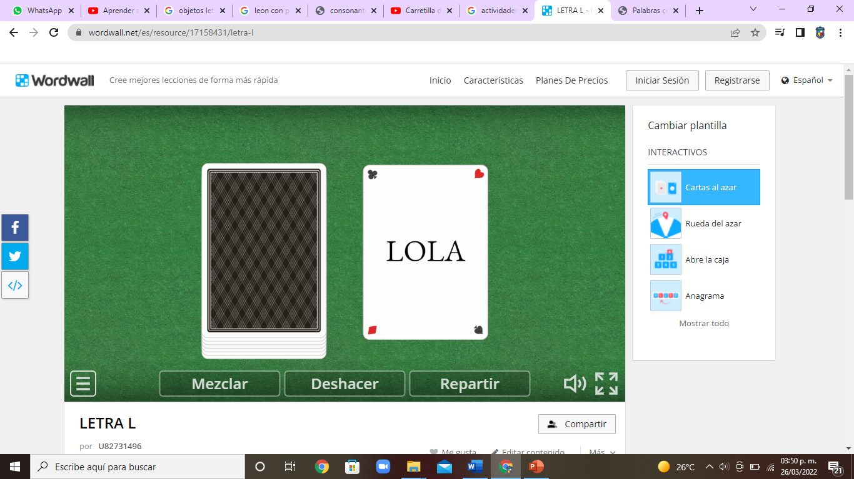
Lectura y dictado
https://wordwall.net/es/resource/17158431/letra-l

Slide 38
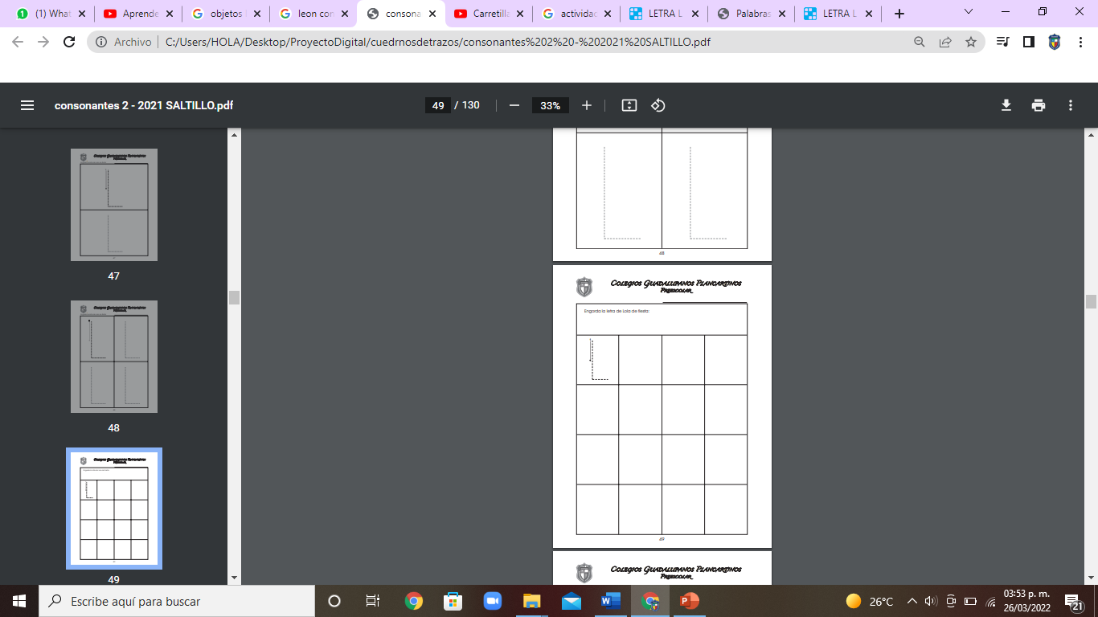
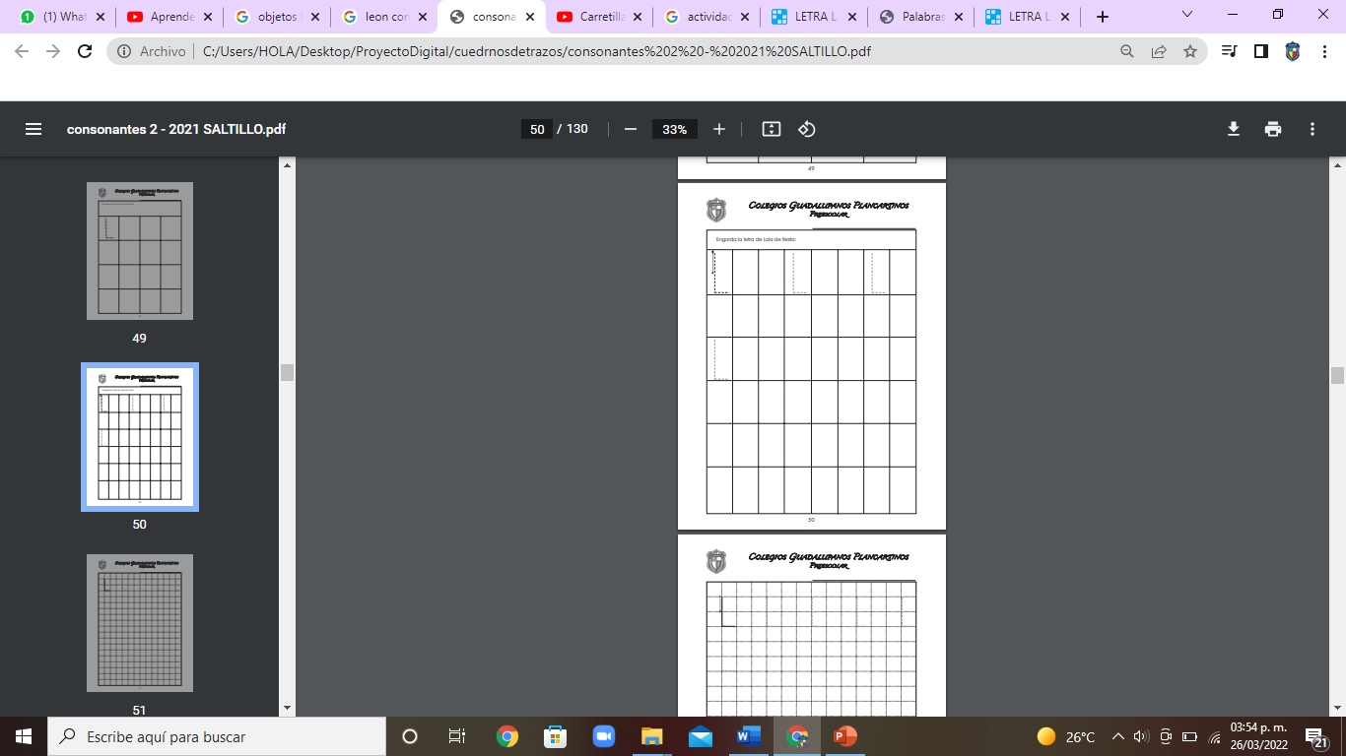
Completamos

Slide 39
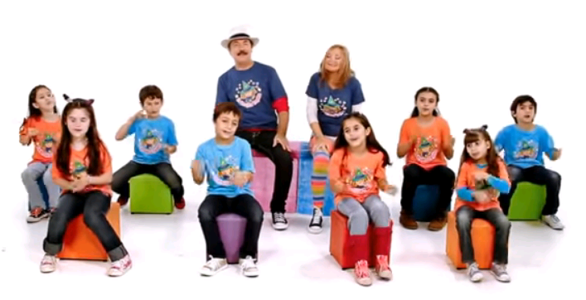
Yo tengo un tic
VIERNES
Activación
https://youtu.be/5iMqLvK2BKE

Slide 40
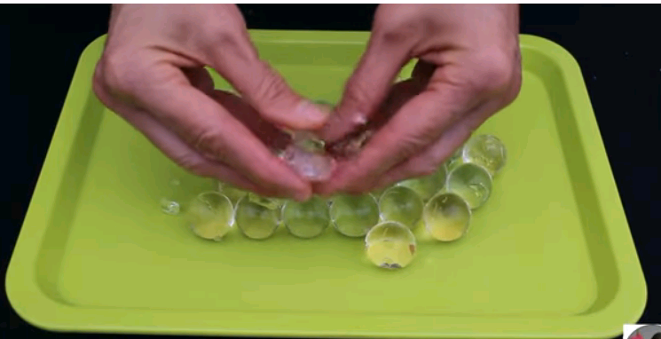
PRÁCTICA DE MOTRICIDAD FINA

Slide 41
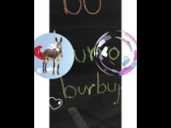
RECORDAMOS
https://www.youtube.com/watch?v=ERf2g-KLp3I

Slide 42
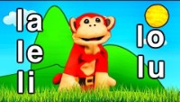
Observamos hasta el 2: 12

Slide 43

Cantamos
https://www.youtube.com/watch?v=uXqfTQ8HKfU

Slide 44
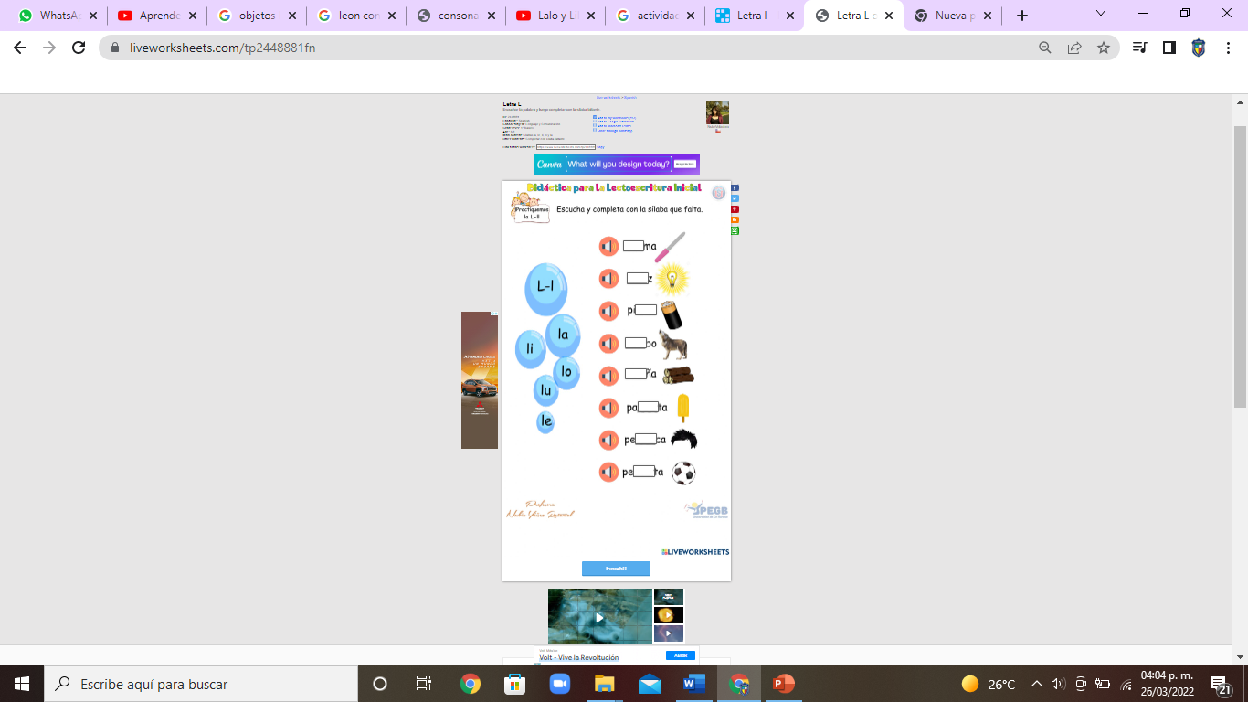
Jugamos
https://www.liveworksheets.com/tp2448881fn

Slide 45
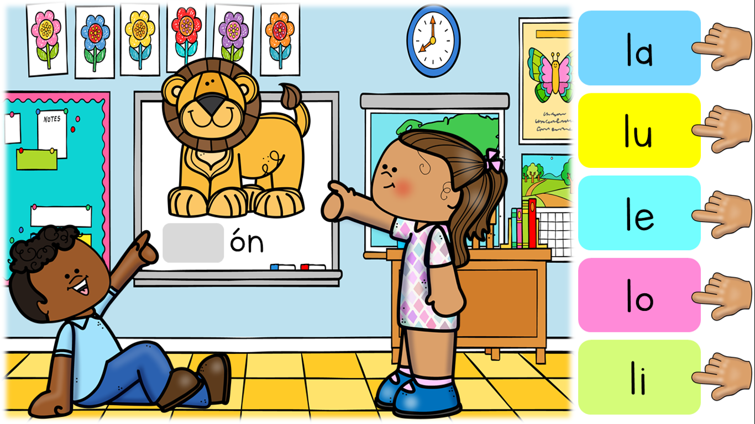
Repasamos

Slide 46
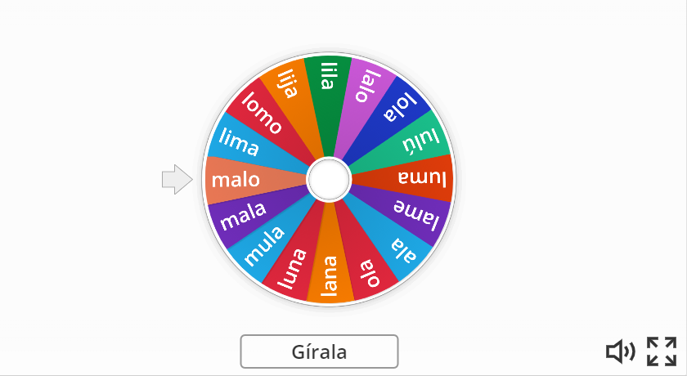
Jugamos
https://wordwall.net/es/resource/17273770/letra-l

Slide 47
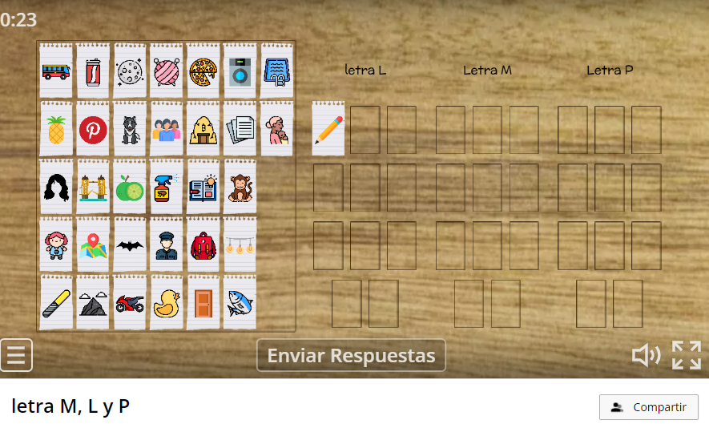
Repaso
https://wordwall.net/es/resource/20276946/letra-m-l-y-p

Slide 48
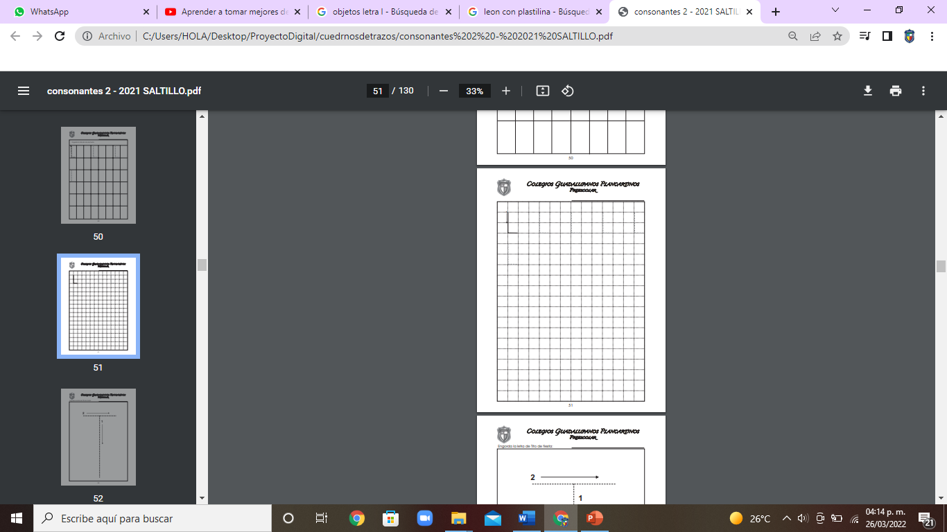
Completamos

